Slide 1
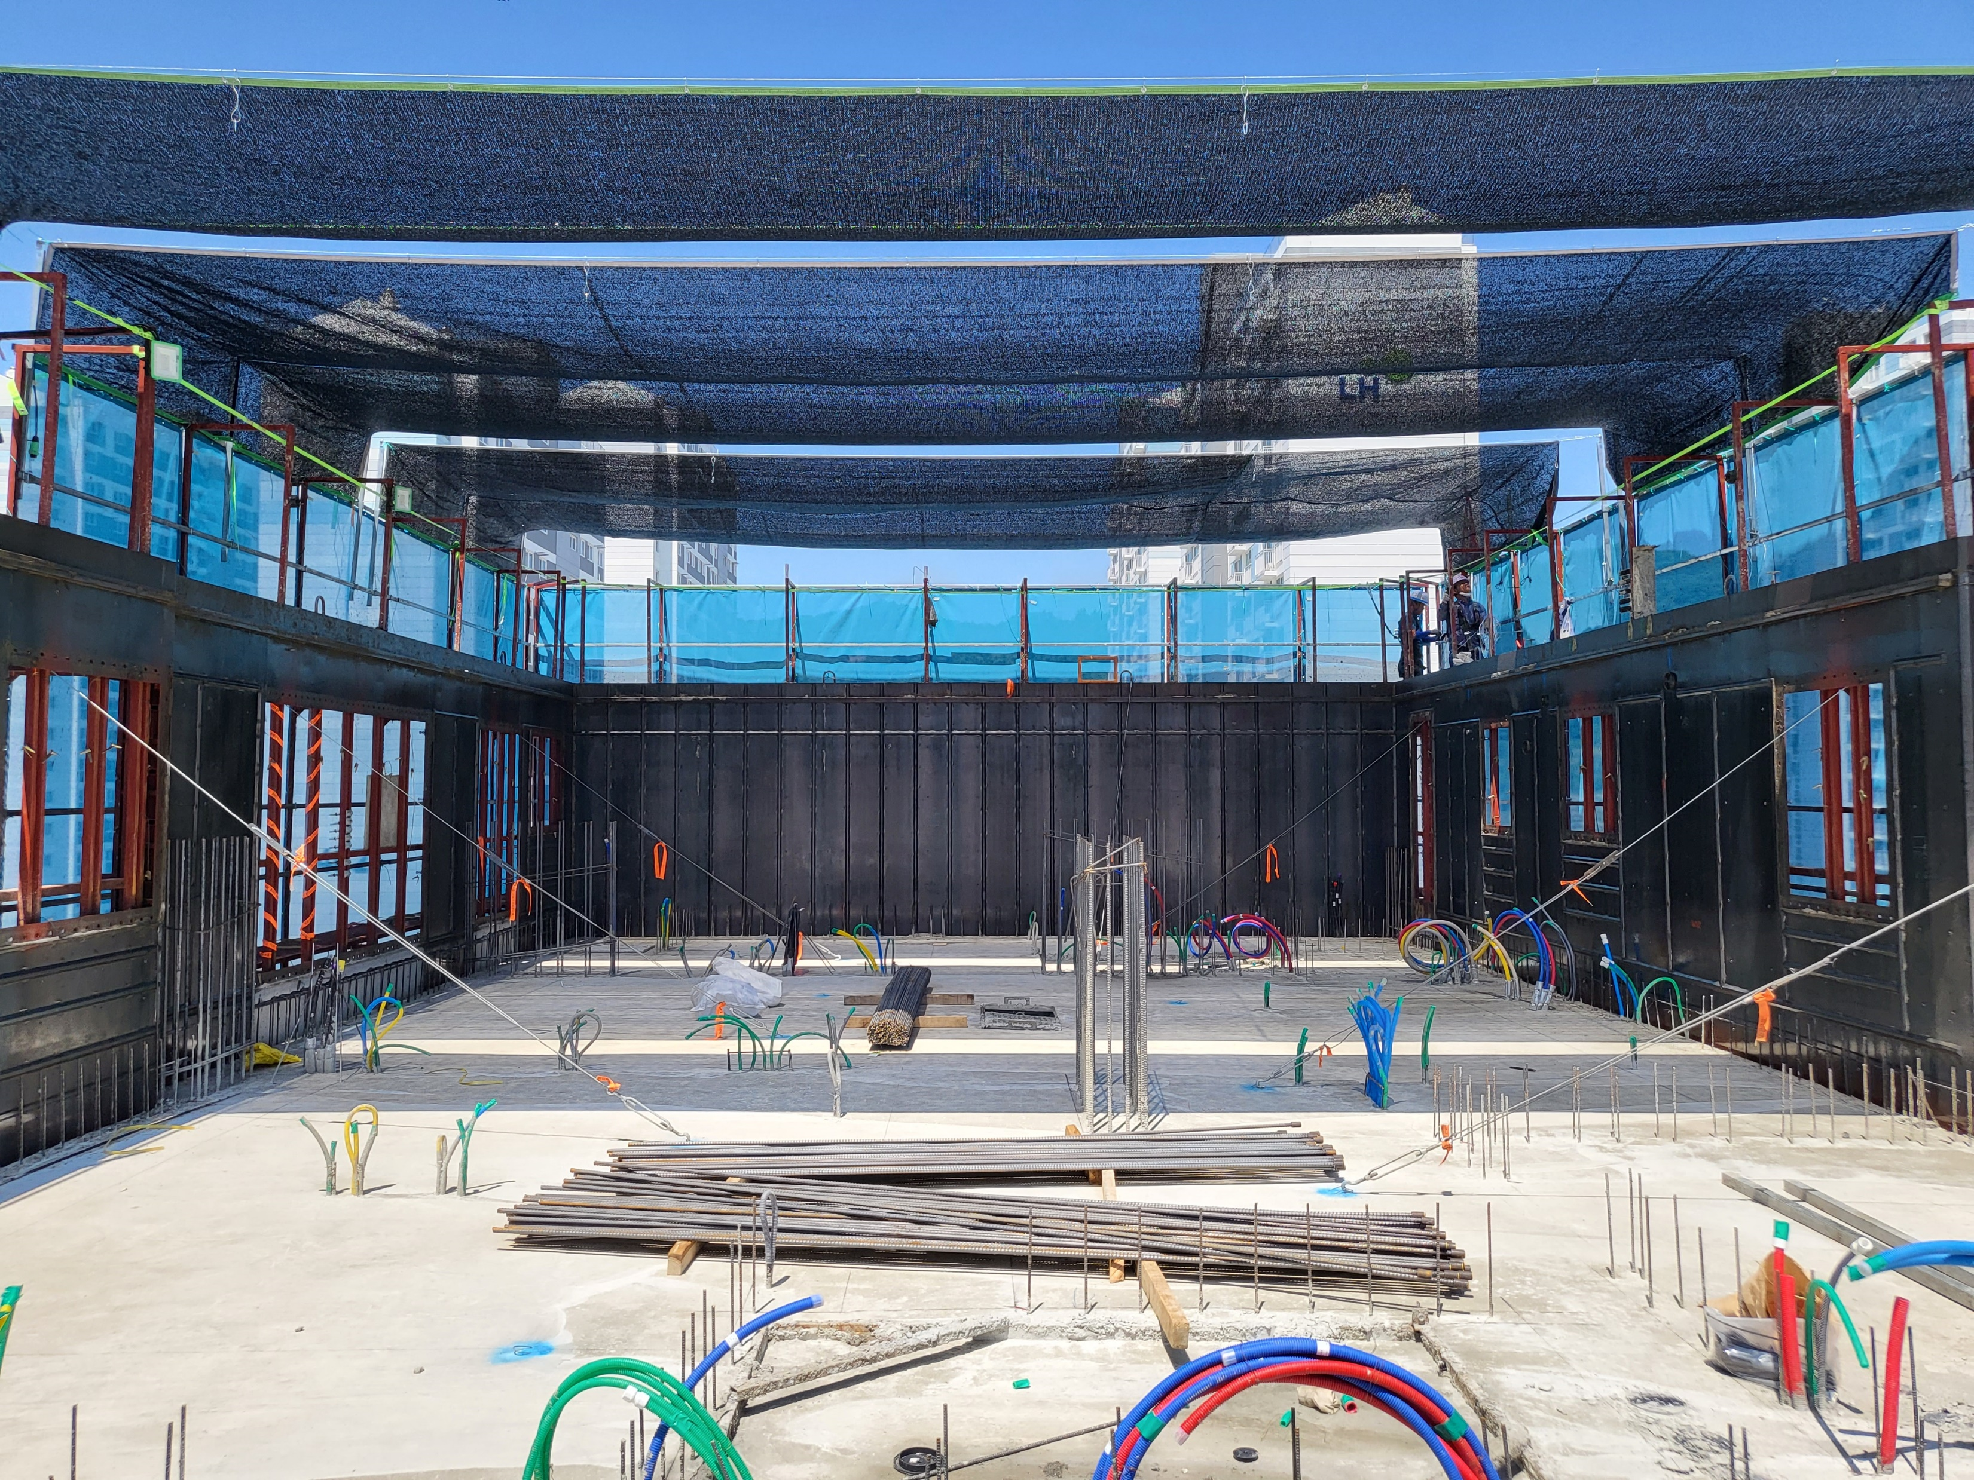
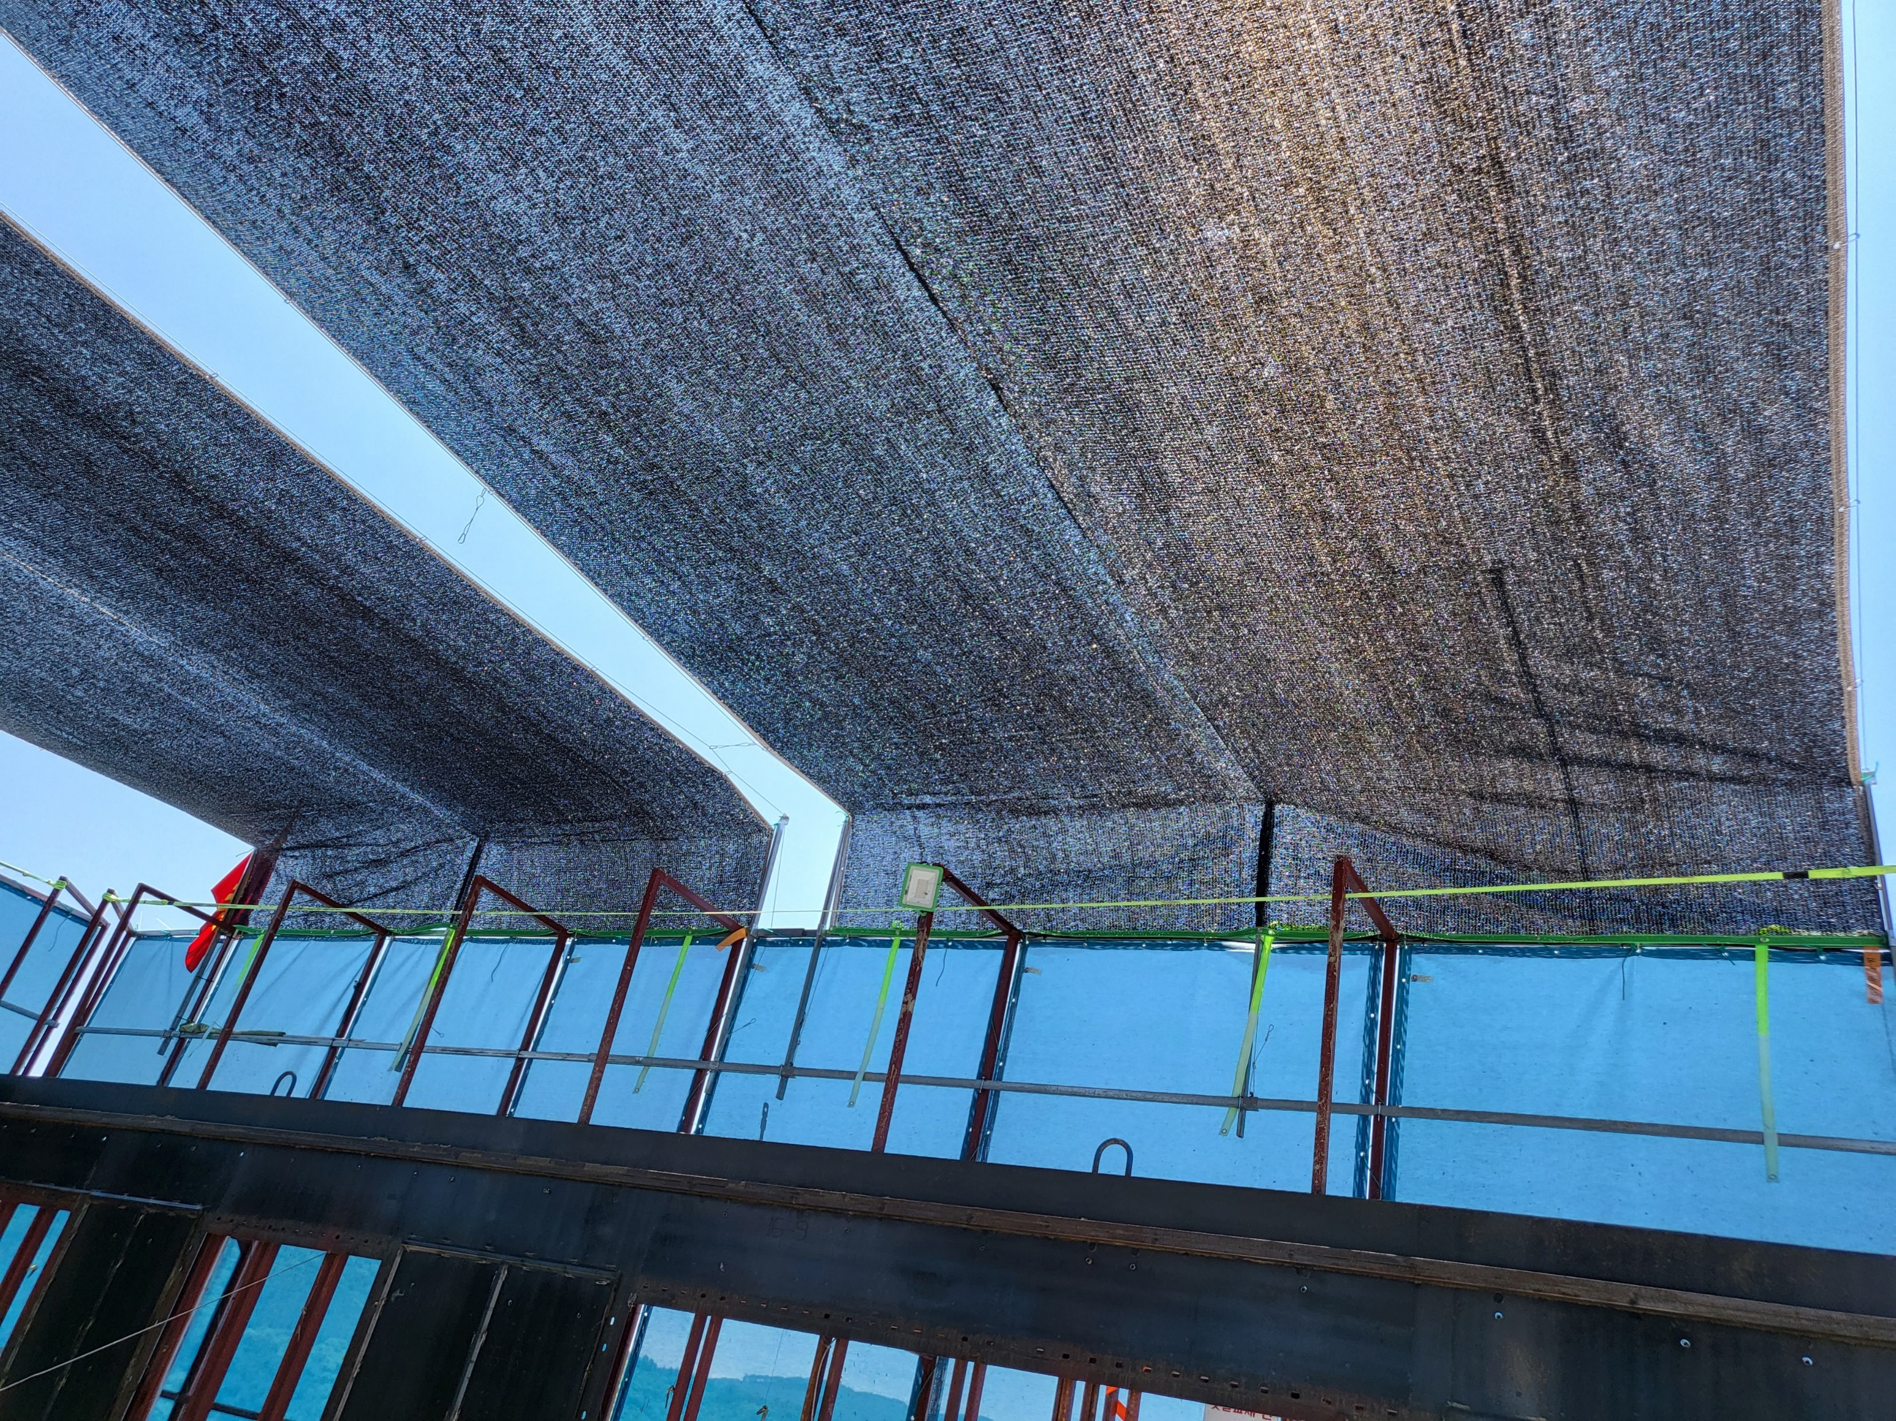
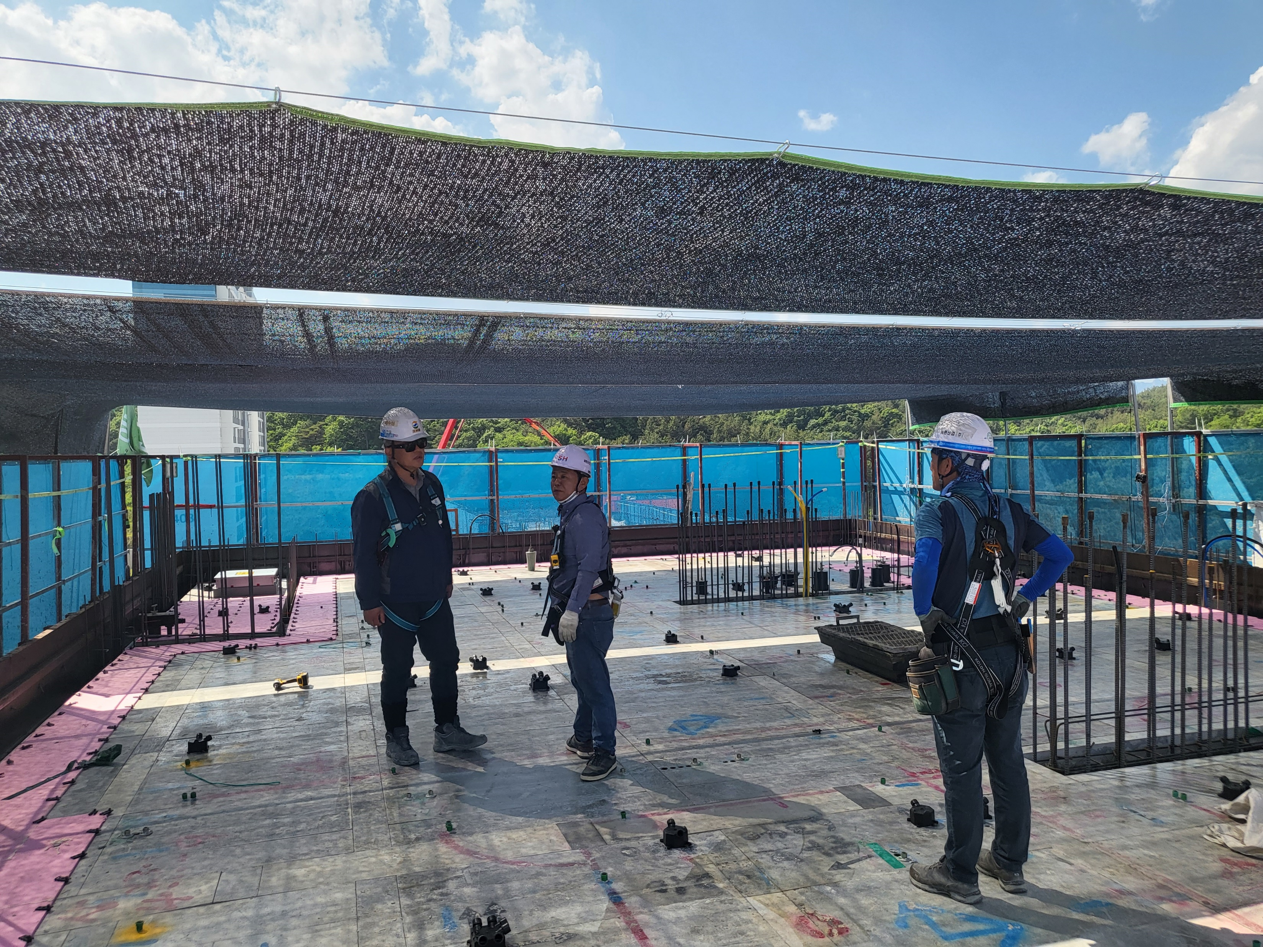
하절기 슬라브 차광막 현장 - GS건설계룡 자이 현장

Slide 2
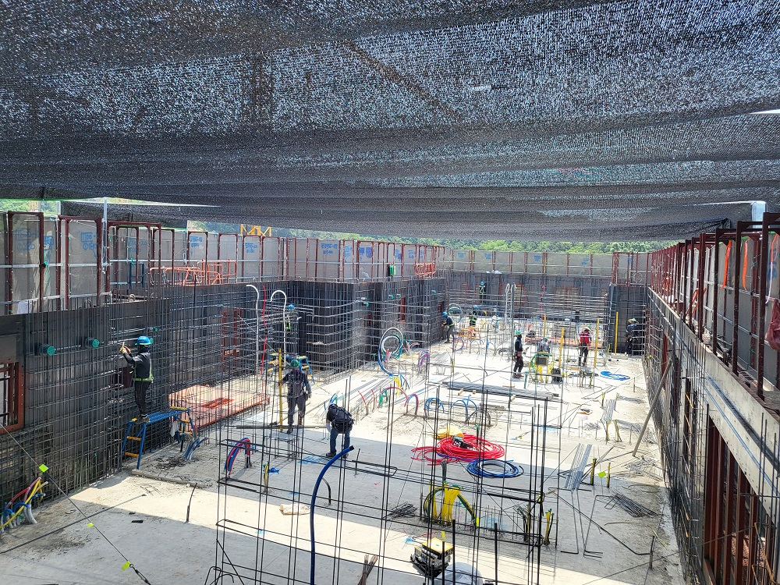
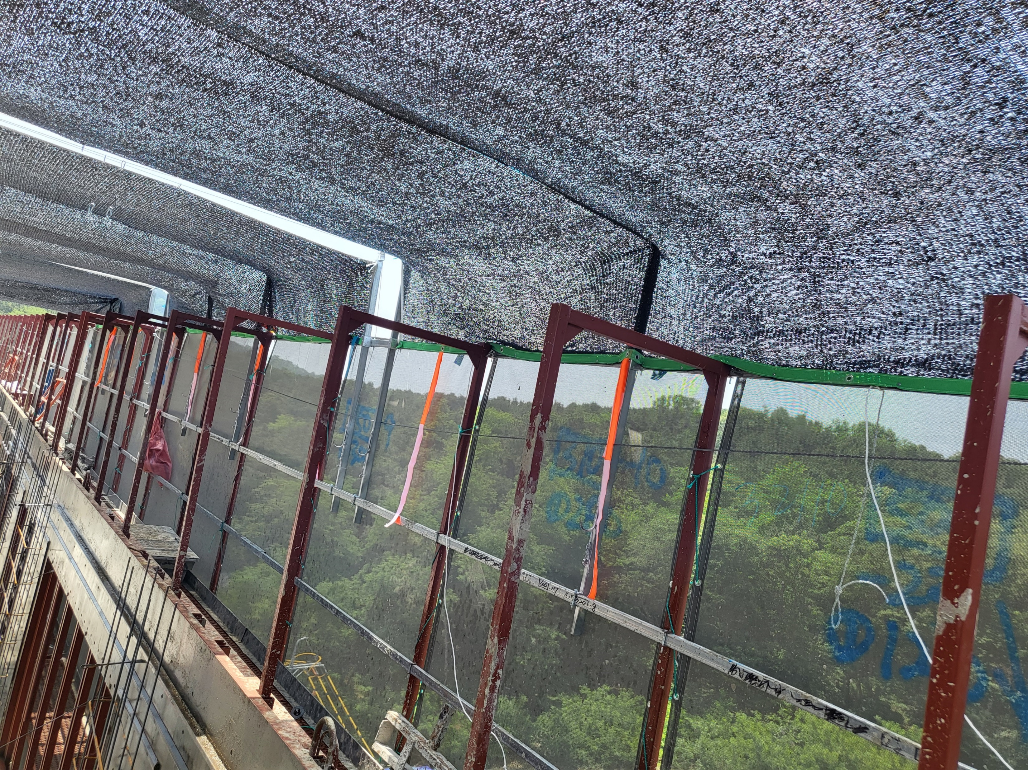
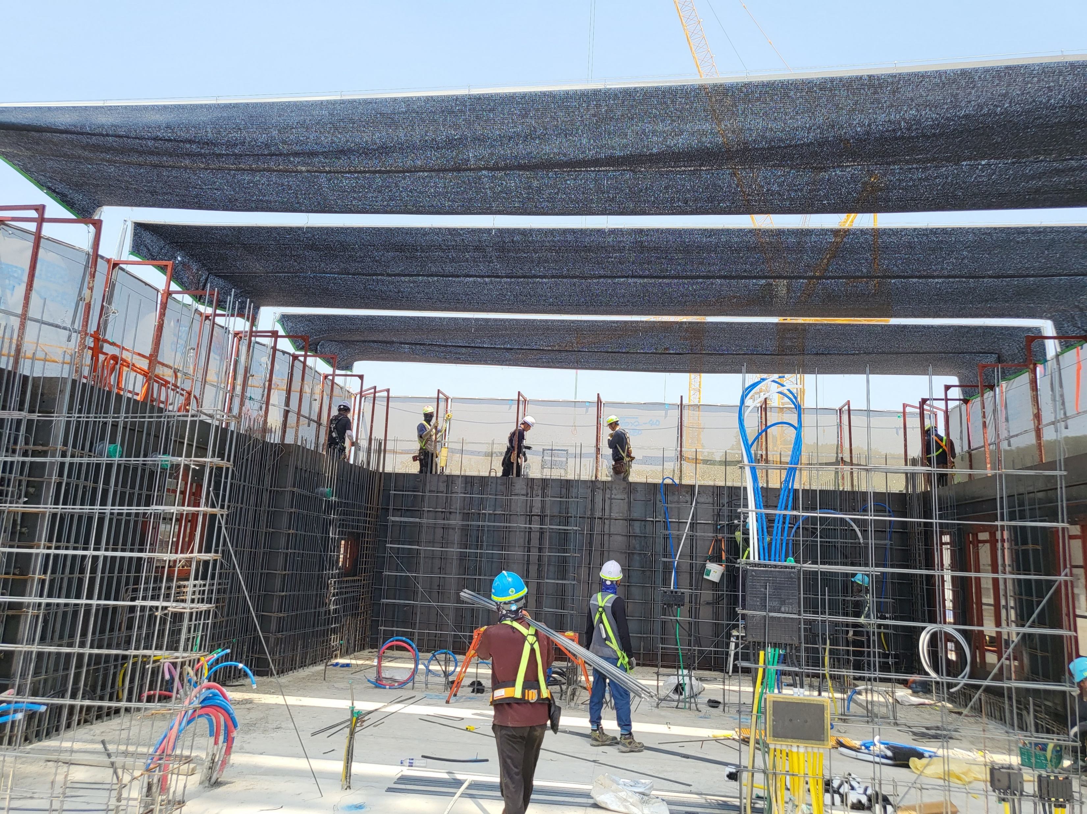
하절기 슬라브 차광막 현장 - 오산원동 롯데캐슬 스카이현장

Slide 3
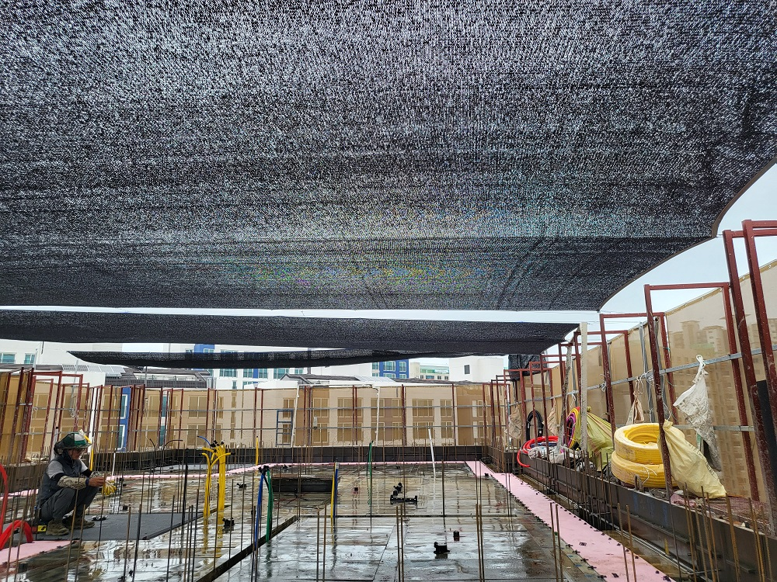
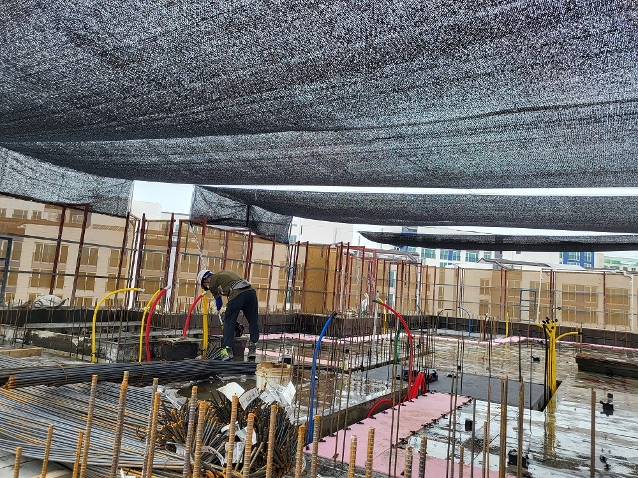
하절기 슬라브 차광막 현장 - 안심 동양건설 파라곤 현장

Slide 4
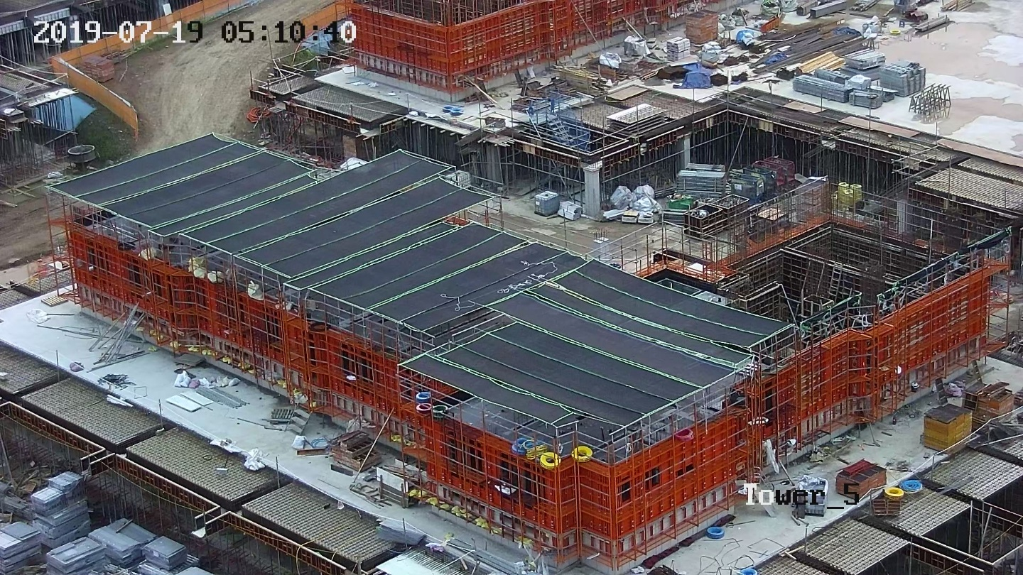
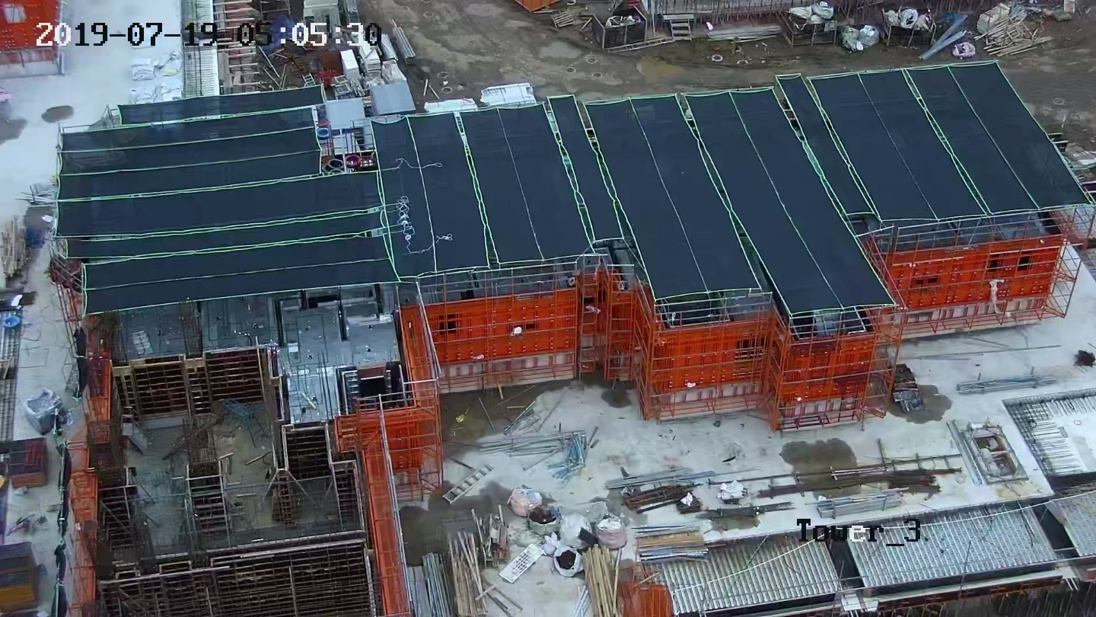
하절기 슬라브 차광막 현장 - 북대구 연경 쌍용 현장

Slide 5
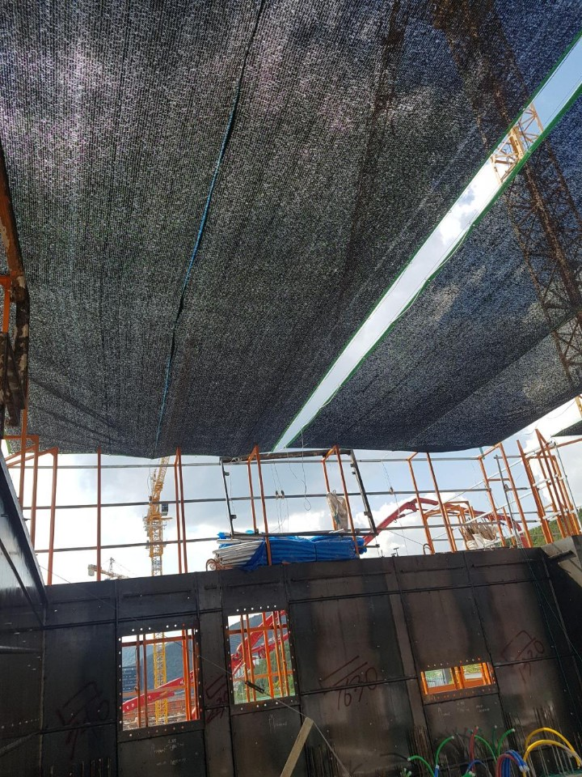
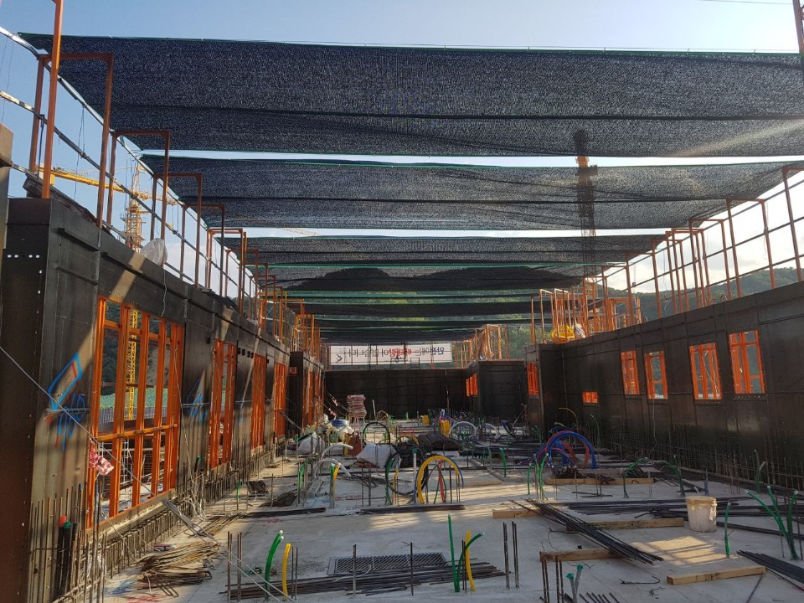
하절기 슬라브 차광막 현장 - 내포 신도시 DLenc현장

